Slide 1
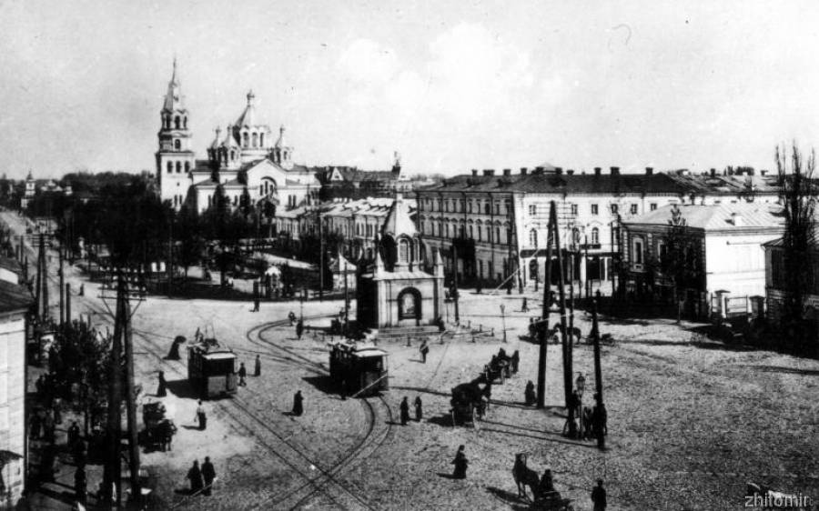
Розробка екскурсійного маршруту «Житомир – серце поліського краю»
Міністерство освіти та науки України ВСП «Житомирський торговельно-економічний фаховий коледж Державного торговельно-економічного університету» Циклова комісія гуманітарних та природничих дисциплін
Янчецька Анастасія Олександрівна, студентка ІІ курсу ВСП «Житомирський торговельно-економічний фаховий коледж ДТЕУ», Житомирське територіальне відділення Малої академії наук України, м. Житомир. Науковий керівник: Панченко Вікторія Сергіївна, к.і.н., голова Центру Науки ВСП «ЖТЕФК ДТЕУ».

Slide 2
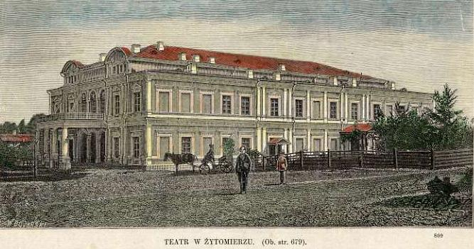
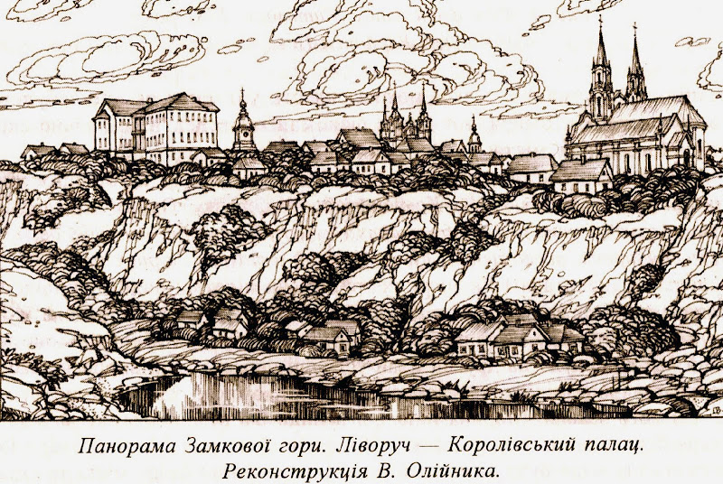
МЕТА ДОСЛІДЖЕННЯ: на основі опрацювання джерел та свідчень містян розробити екскурсійний маршрут м. Житомир у рамках співпраці із Обласним туристично-інформаційним центром.
ЗАВДАННЯ ДОСЛІДЖЕННЯ:
ознайомитись із вже наявними маршрутами, перевагами і недоліками їх реалізації;
провести опитування серед місцевих жителів щодо об’єктів, які вони вважають візитівкою краю;
проаналізувати наявні краєзнавчі, історико-культурні та туристичні дані та джерела;
обрати туристичні атракції та спланувати схему маршруту, врахувавши спосіб переміщення, час і місце для обіду та купівлі сувенірів;
здійснити апробацію екскурсійного маршруту

Slide 3
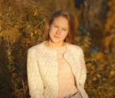
ОРГАНІЗАЦІЙНІ ПИТАННЯ МАРШРУТУ:
Автор роботи, студентка
Янчецька А. О.
Тривалість – 5 год.
Вартість – 200 грн.
Включено оренду автобуса, дегустацію морозива і квиток у музей
Не входять у вартість: обід та сувеніри.

Slide 4
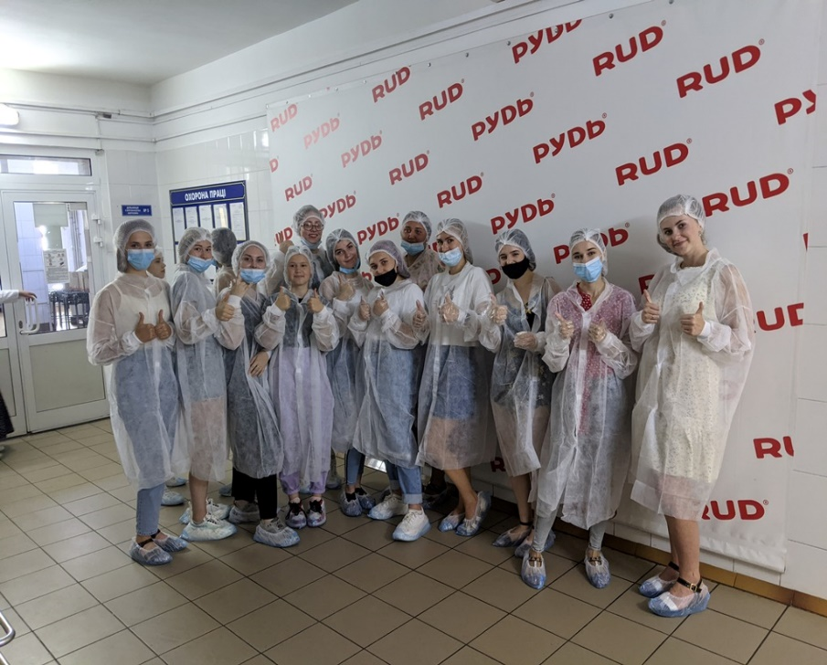
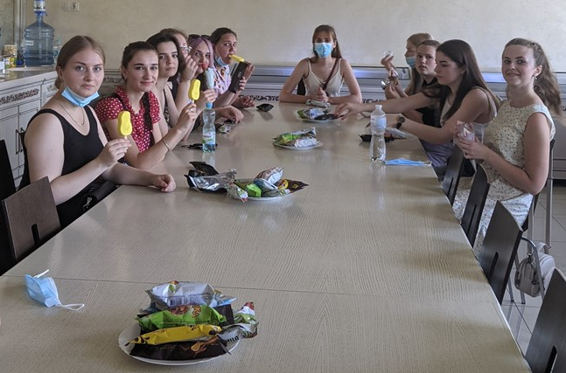
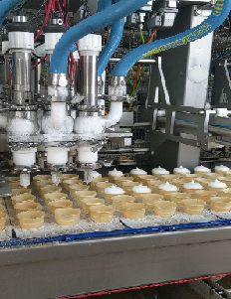
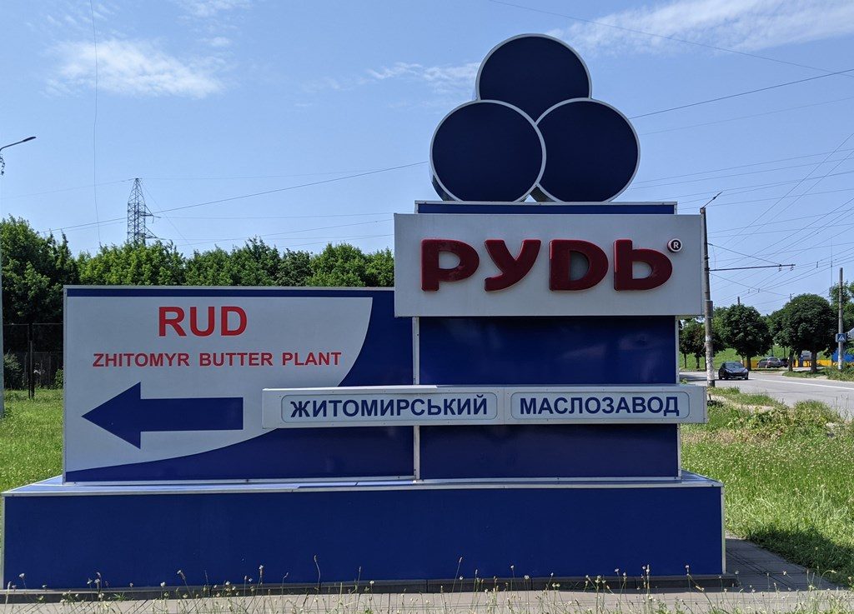
Зупинка перша. Маслозавод «РУДЬ»
«Житомирський маслозавод» — найбільший виробник морозива на ринку вже більше 10 років. Його частка в різні роки становила 27-32%.
Щодня компанія «Рудь» переробляє 300 т молока, за добу виробляється близько 150 т морозива (600 тис. порцій).
Дохід за рік: 2,2 млрд грн.
«Рудь» експортує морозиво до 30 країн: Ізраїль, Молдову, Грузію, Японію. Країни ЄС і США.
Крім морозива, завод також виробляє масло, сухе знежирене молоко, сметану, кефір, йогурти та заморожені овочеві та ягідні суміші.
Підприємство є одним з найбільших платників податків Житомирської області. Тут працює 763 людини.

Slide 5
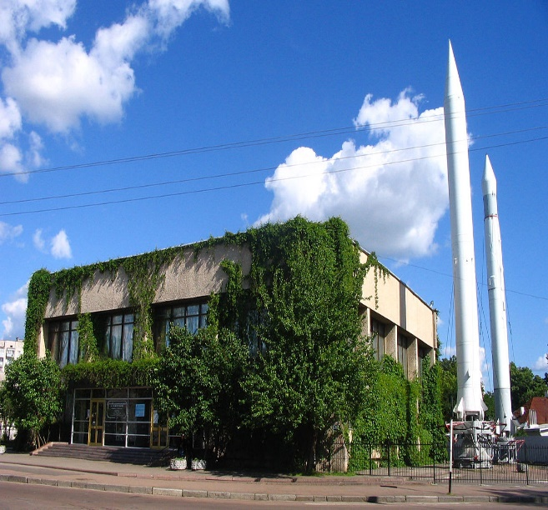
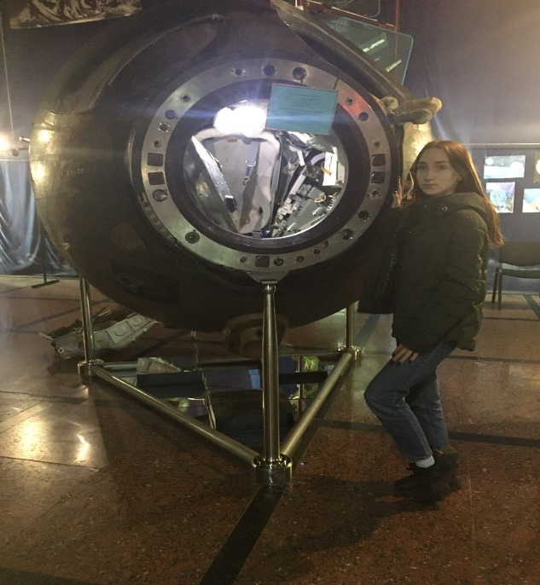
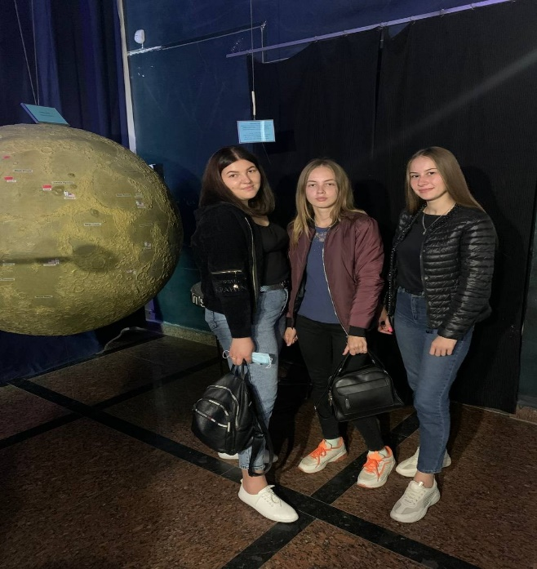
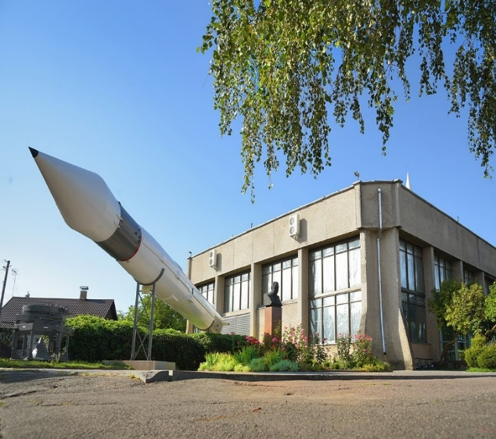
Зупинка друга. Національний музей космонавтики ім. С.Корольова
Музей космонавтики ім. С.П. Корольова (експозиція «Космос») був заснований у 1987 р. та відкритий для відвідувачів у 1991 р. в спеціально збудованій будівлі. Серед експонатів музею багато різноманітних речей пов’язаних із космонавтикою: різні інструменти та прилади, їжа космонавтів, скафандри, двигуни, схеми польотів і справжній місячний ґрунт. Але найбільшою популярністю користуються космічні літальні апарати: справжній обгорілий спускний апарат космічного корабля «Союз-27», повнорозмірний макет спускного апарату корабля «Восток», на якому літав Юрій Гагарін, космічний корабель «Союз», орбітальний відсік корабля «Союз», супутник «Ореол-3», автоматична міжпланетна станція «Луна-1», «Луна-9», «Венера-7», «Вега», самохідний апарат «Луноход-2» та інші. На вулиці стоїть пам’ятник Корольову, одноступенева висотна геофізична ракета P-5B та бойова ракета P-12.

Slide 6
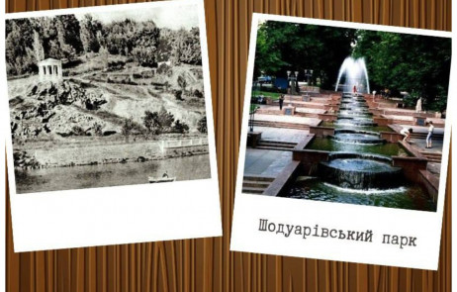
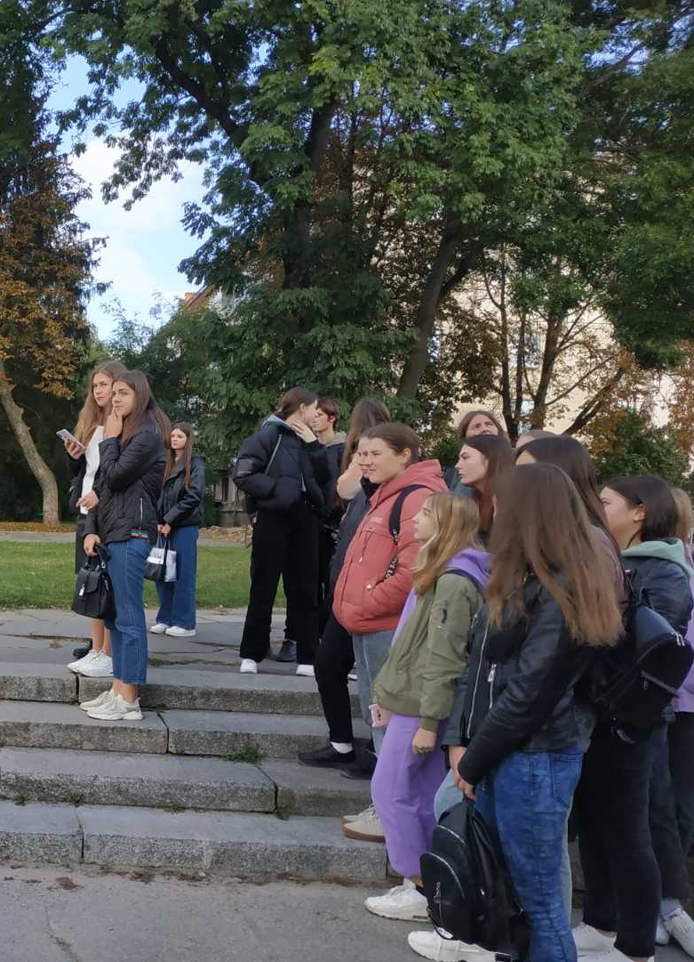
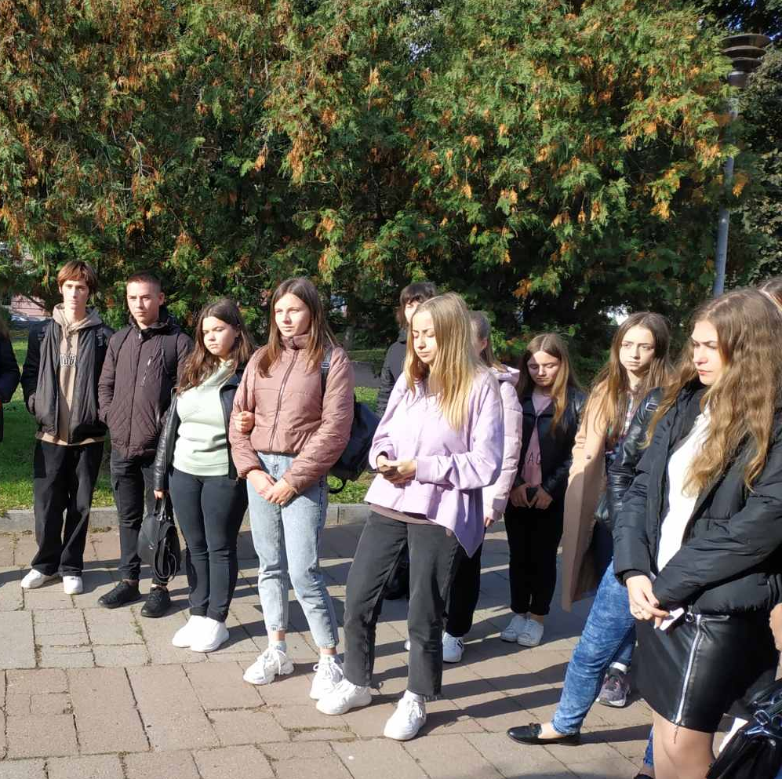
ЗУПИНКА ТРЕТЯ. ШОДУАРІВСЬКИЙ ПАРК
Шодуарівський парк охоплює близько 36 га на березі р. Тетерів. Тут є фонтани, скульптури, унікальні рослини і зони відпочинку.
Парк заклав барон І. М. де Шодуар – відомий меценат і дослідник, голова Російського товариства захисту тварин. У XIX ст. він побудував в Житомирі палац, розбивши навколо розкішний парк в стилі бароко з мармуровими статуями, альтанками і екзотичними рослинами (напр., рідкісне Гінкго - “дерево любові”).
Однією з найцікавіших пам’яток є графські гранітні сходи, побудовані у 1912 р. та білосніжна альтанка, збудована у 1953 р. А наймальовничіше місце парку – підвісний пішохідний міст через р. Тетерів протяжністю 350 м.

Slide 7
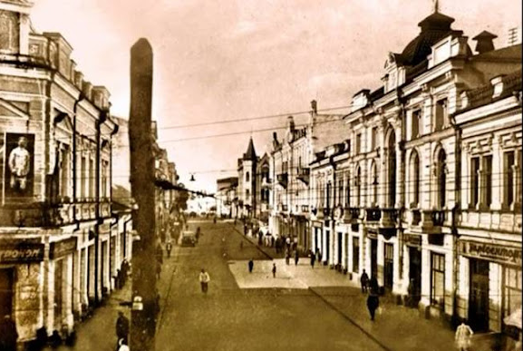
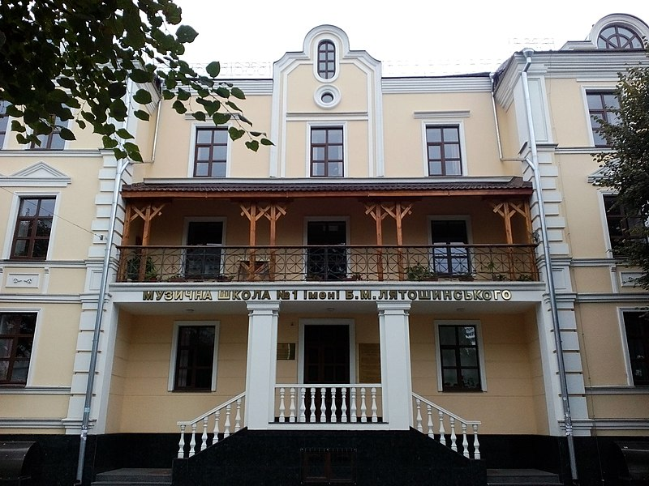
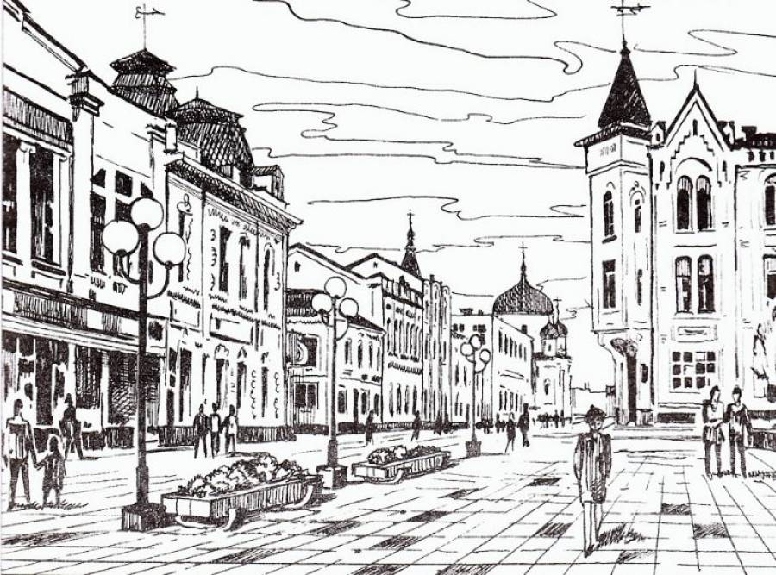
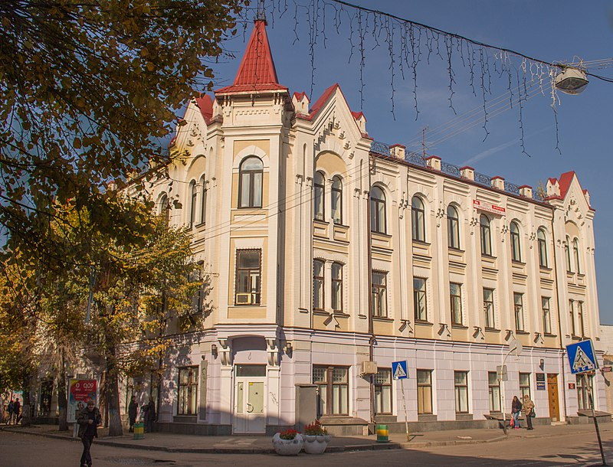
ЗУПИНКА ЧЕТВЕРТА. КОМПЛЕКС СПОРУД ВУЛИЦІ МИХАЙЛІВСЬКОЇ
Вулиця Михайлівська — одна із центральних пішохідних вулиць міста Житомира довжиною в 370 м. Вулиця виникла на місці селища старообрядців-пилипонів на тогочасній околиці Житомира, тому мала початково назву Пилипонівська. Всередині XIX ст. старообрядців виселено за межі міста. У 1856 р. купець Михайло Хаботін за власні гроші побудував на початку вулиці Свято-Михайлівський собор, і в 1888 р. її офіційно перейменували на Михайлівську.
Вулиця значною мірою зберегла оригінальний архітектурний ландшафт XIX — поч. XX ст. На ній розташовані архітектурні пам'ятки, на розі з вул. Київською знаходиться Свято-Михайлівський кафедральний собор із пам'ятником митрополитові Іларіону (Іванові Огієнку) біля нього.
У 2018 р. на розі з вул. Лятошинського з'явився пішохідний фонтан. Михайлівська вулиця є традиційною відпочинковою локацією міста: тут розташовано чимало кав'ярень та інших закладів харчування. У погожі дні місцеві художники виставляють на продаж власні картини.
Музична школа
Будинок Трибеля

Slide 8
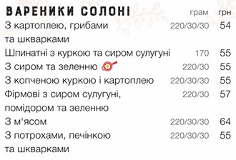
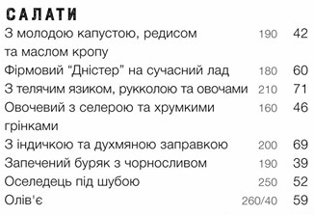
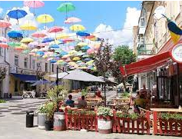
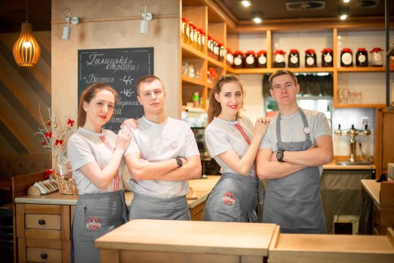
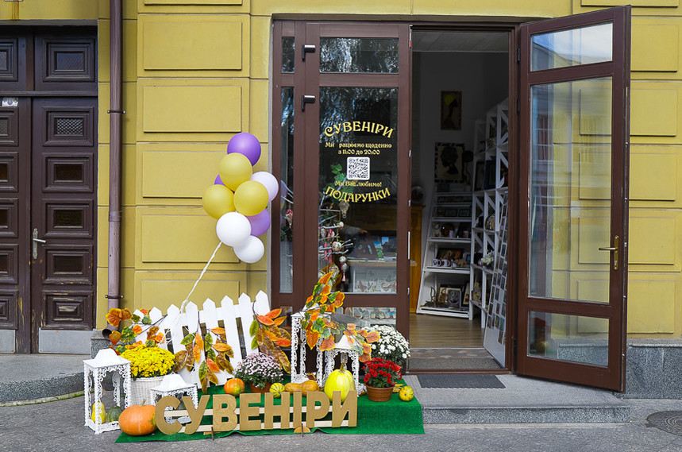
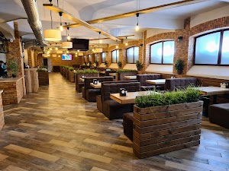
ОБІД. СУВЕНІРИ
Адреса магазину Сувенірів: м. Житомир, вул. Михайлівська, 8/1 Графік роботи: щоденно 11:00-20:00

Slide 9
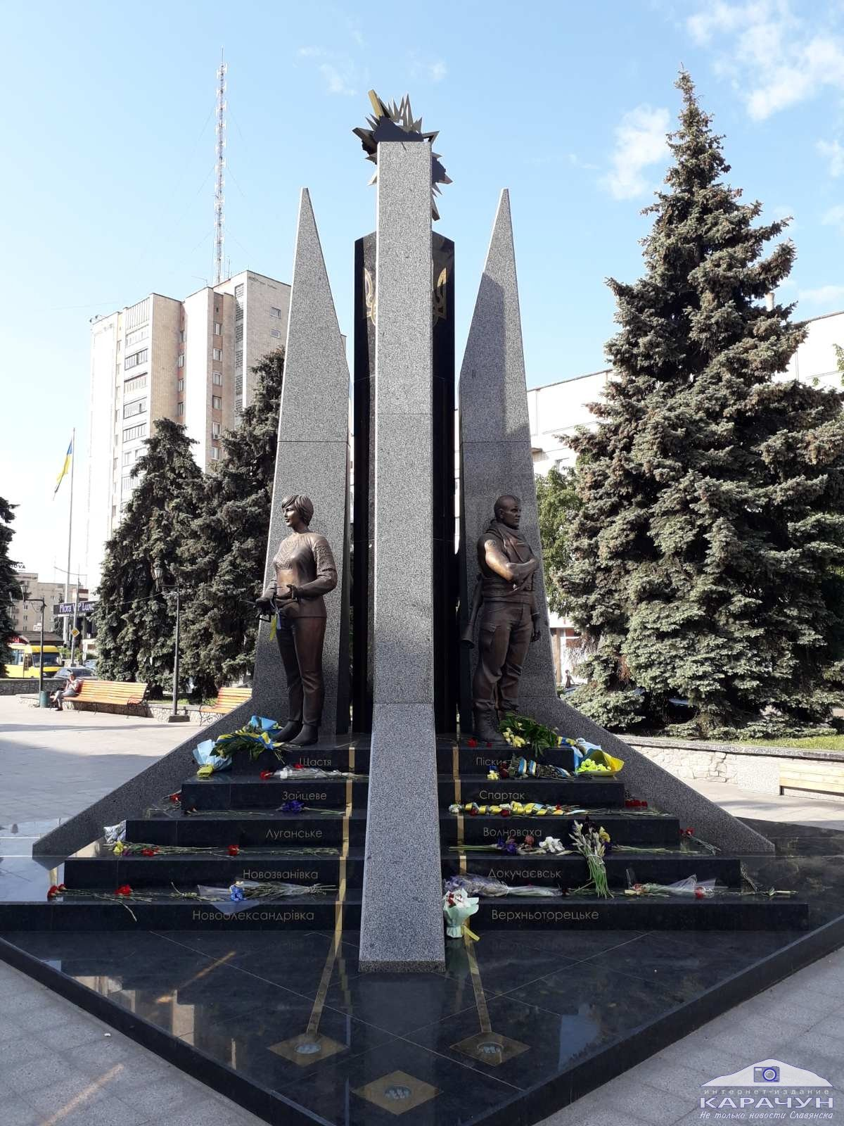
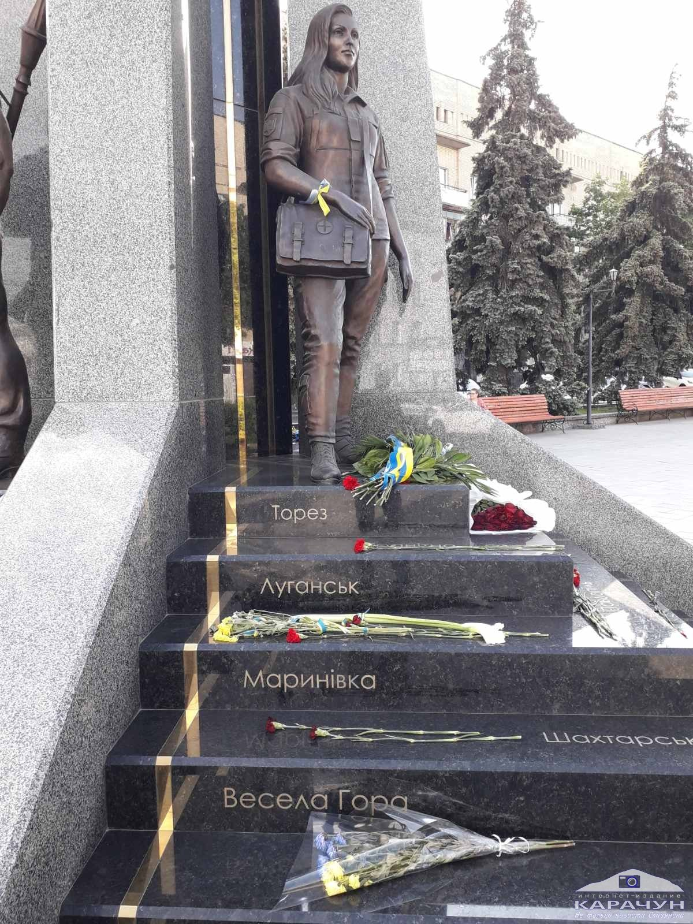
ЗУПИНКА П’ЯТА. ПАМ’ЯТНИК ЗАХИСНИКАМ УКРАЇНИ
14 жовтня 2021 р. на майдані Перемоги у Житомирі відкрили пам'ятник "Захисникам України у війні з російським агресором".
Він складається з 4 гранітних стел та бронзових фігур військового ЗСУ, волонтера, медпрацівника та добровольця. Усі фігури розташовані на сходинках, на яких написані населені пункти, де загинули захисники. Вгорі монументу розташоване сонце, що символізує світле майбутнє України.
«Симетричність та саме такий вибір форми теж не випадкові. Якщо подивитися на монумент згори, то побачимо правильну геометричну форму, що схожа на орнамент української вишиванки, яка належить до символіки зірок. Це є символом гармонії, порядку у всесвіті та в кожній людині», - за словами архітекторки Дарини Євпак

Slide 10
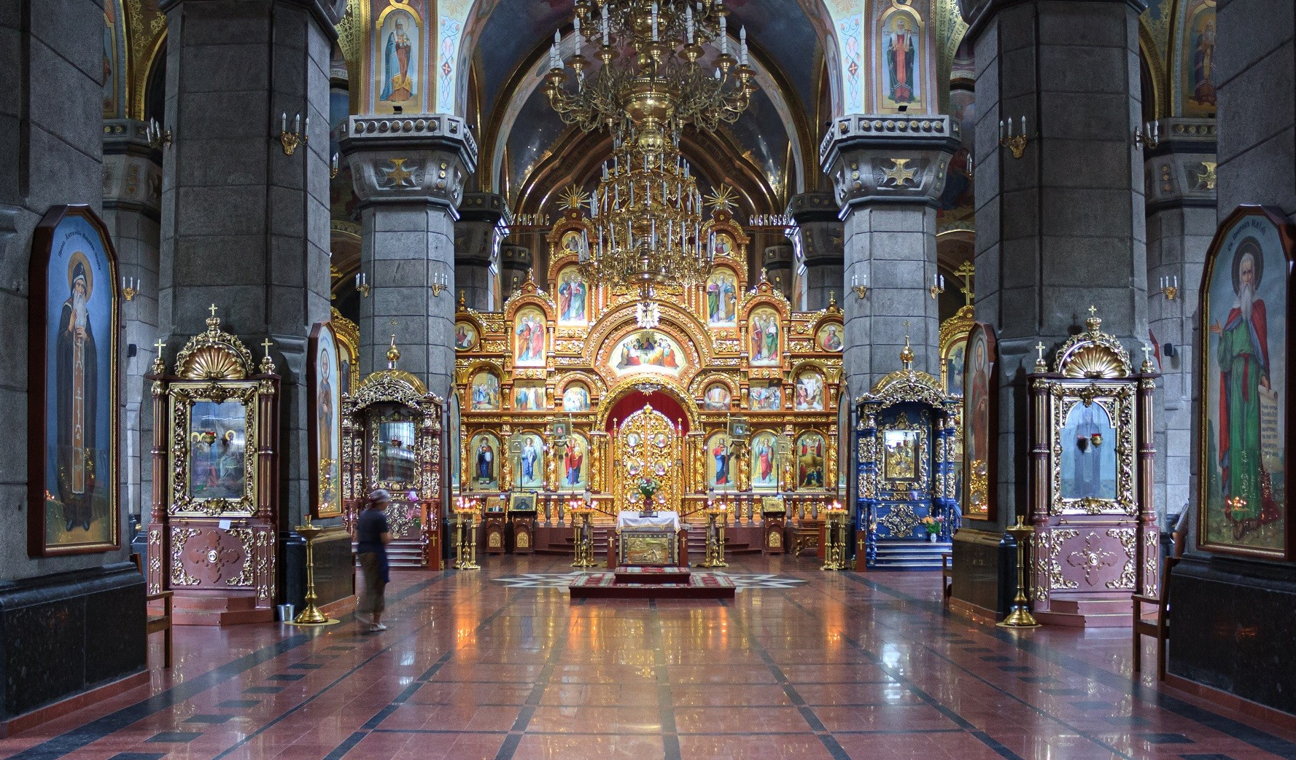
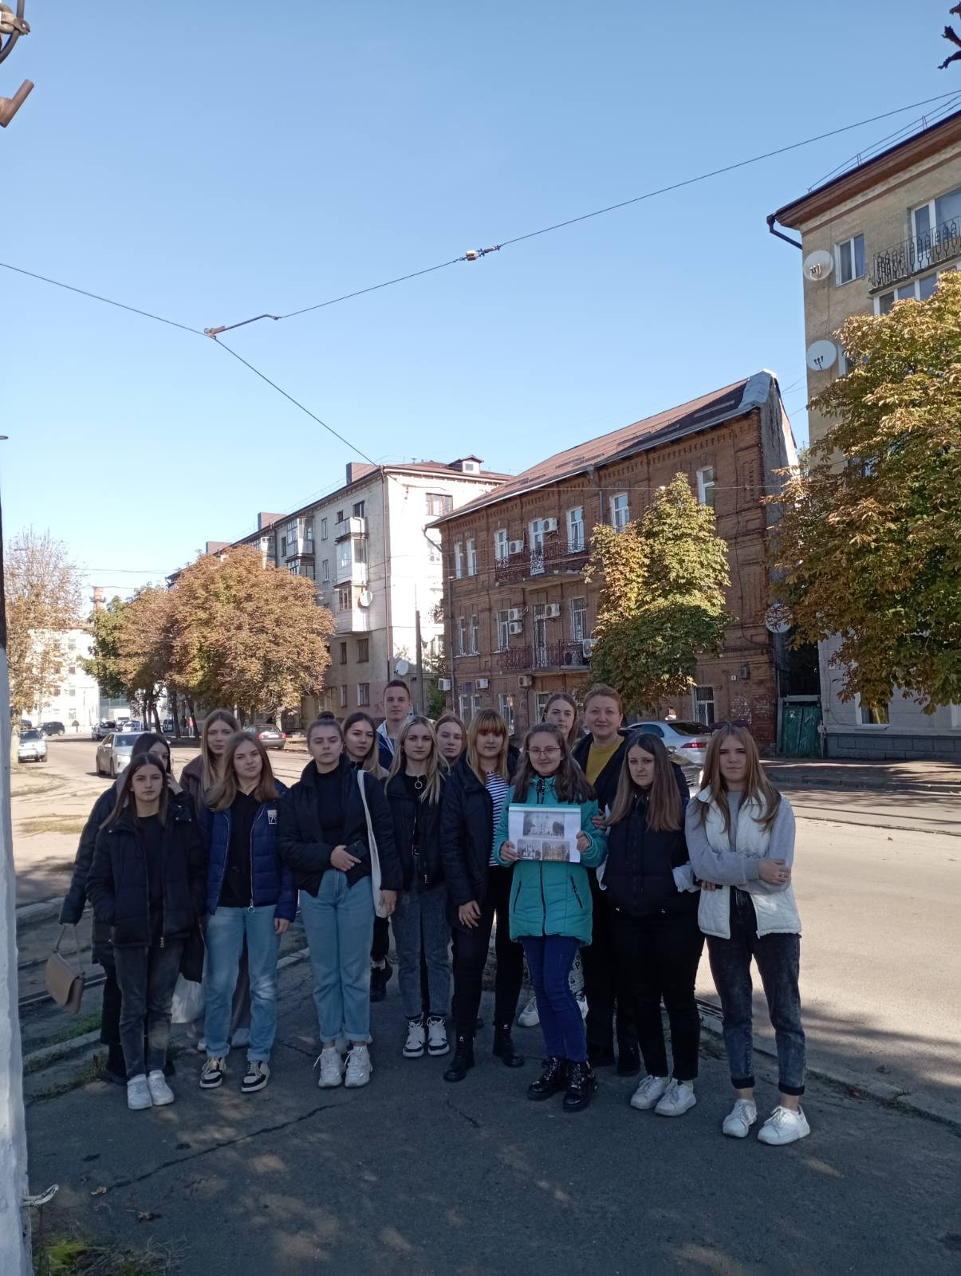
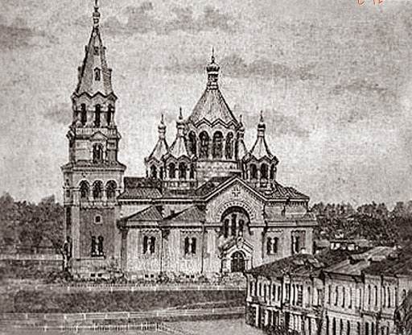
ЗУПИНКА ШОСТА. СПАСО-ПРЕОБРАЖЕНСЬКИЙ КАФЕДРАЛЬНИЙ СОБОР
Спасо - Преображенський собор — пам'ятник архітектури державного значення у м. Житомирі, один з найбільших православних храмів України. Почали будувати собор в 1851 році, а в 1853 вже майже закінчена будівля несподівано завалилася. Другий раз будували собор з 1866 по 1874 рр. за проєктом академіка архітектури Карла Рахау, з участю професора архітектури Ернеста Жібера і петербурзького архітектора В. Шаламова. Споруда обійшлася в 336 865 руб., не враховуючи церковного начиння та ікон.
Фасад цегляний, в російсько-візантійському стилі, хрестовий у плані, тринефний, п'ятиголовий, з чотириярусною дзвіницею. Висота собору 53 м. На дзвіниці установлений головний дзвін вагою 500 пудів.

Slide 11
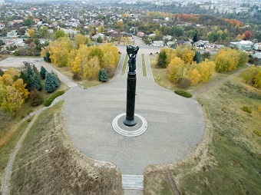
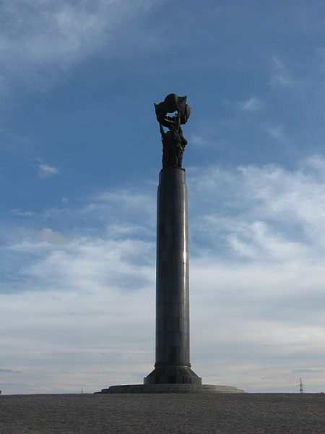
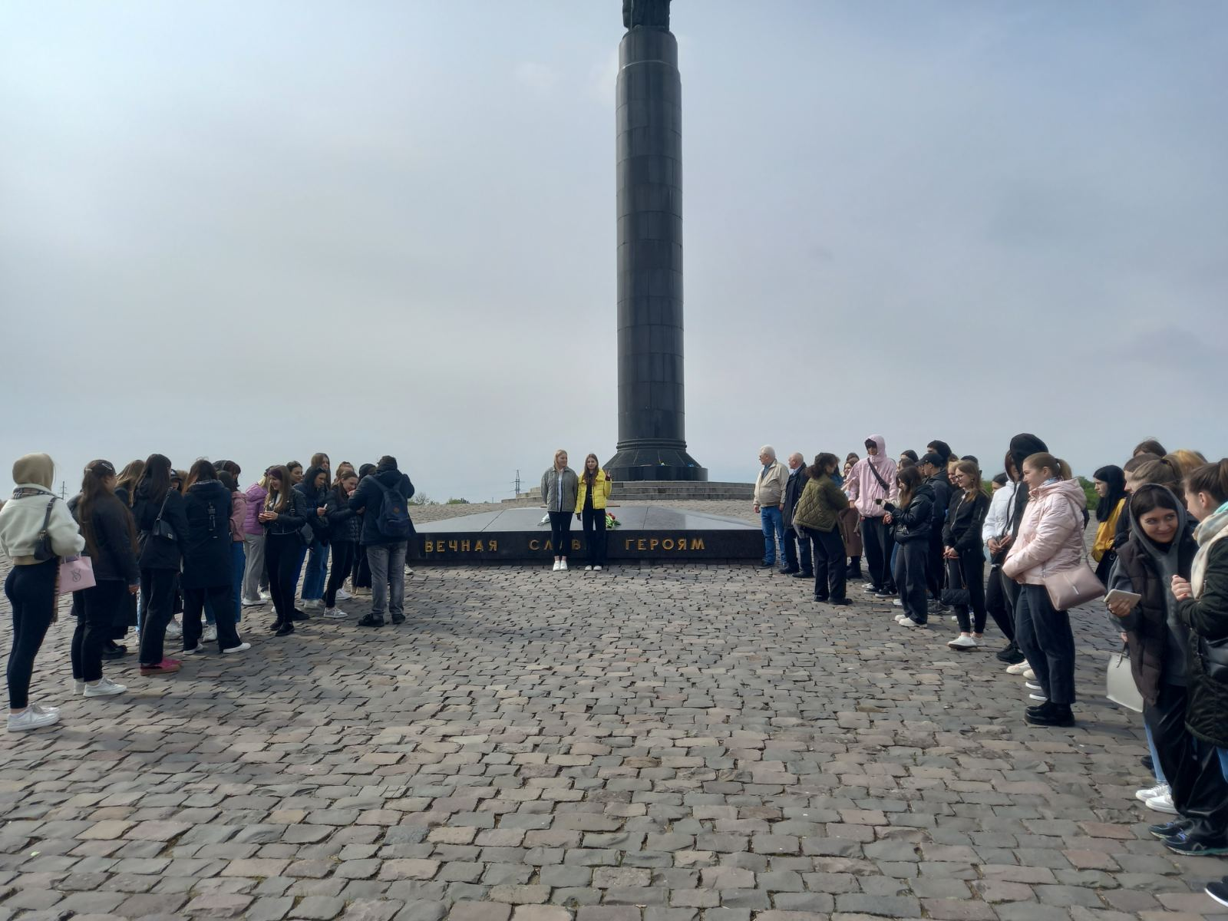
ЗУПИНКА СЬОМА. МОНУМЕНТ ВІЧНОЇ СЛАВИ
В одному з наймальовничіших куточків Житомира (район Корбутівка, вулиця Чуднівська) у 1979 р. на був відкритий Монумент Слави на честь воїнів-визволителів, партизан та підпільників. Розташований він на природному скелястому пагорбі, на одній з найвищих точок міста, де його видно здалеку.
Автори Монумента Слави – скульптори І. Коломієць і Г. Хусид, архітектори І. Іванов, А. Ігнашенко.
Монумент являє собою високу масивну колону циліндричної форми, висічену з житомирського лабрадориту, на якій установлена скульптурна композиція – воїн Радянської Армії, партизан і жінка-робітниця тилу.

Slide 12
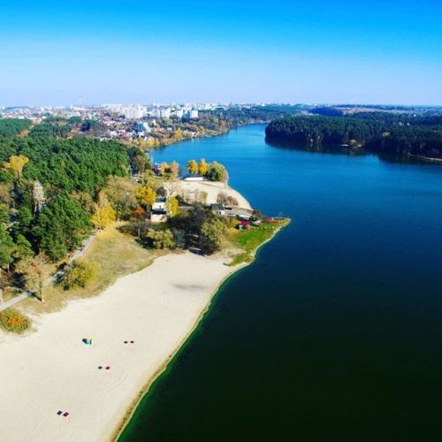
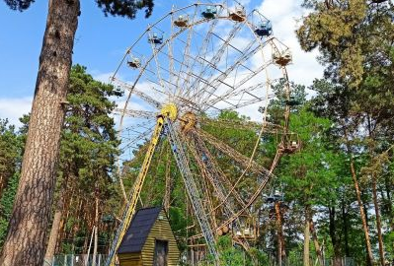
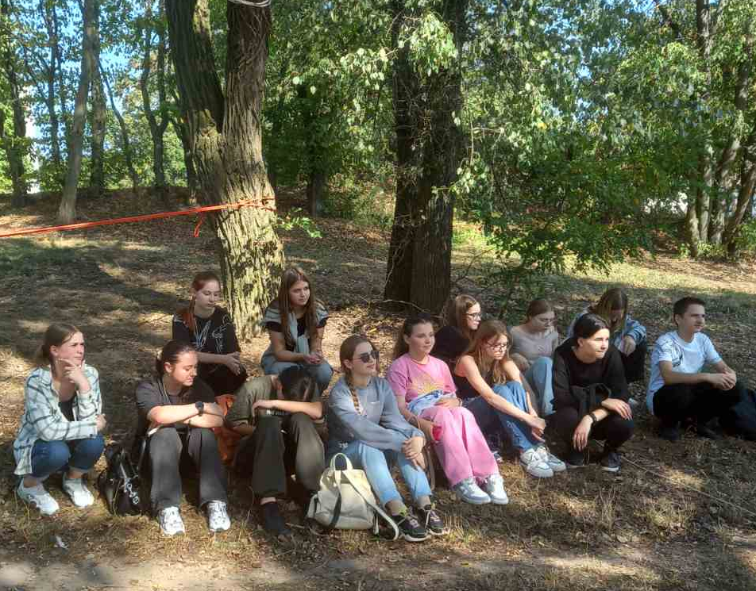
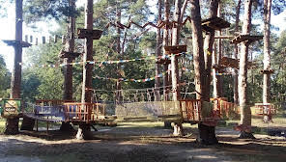
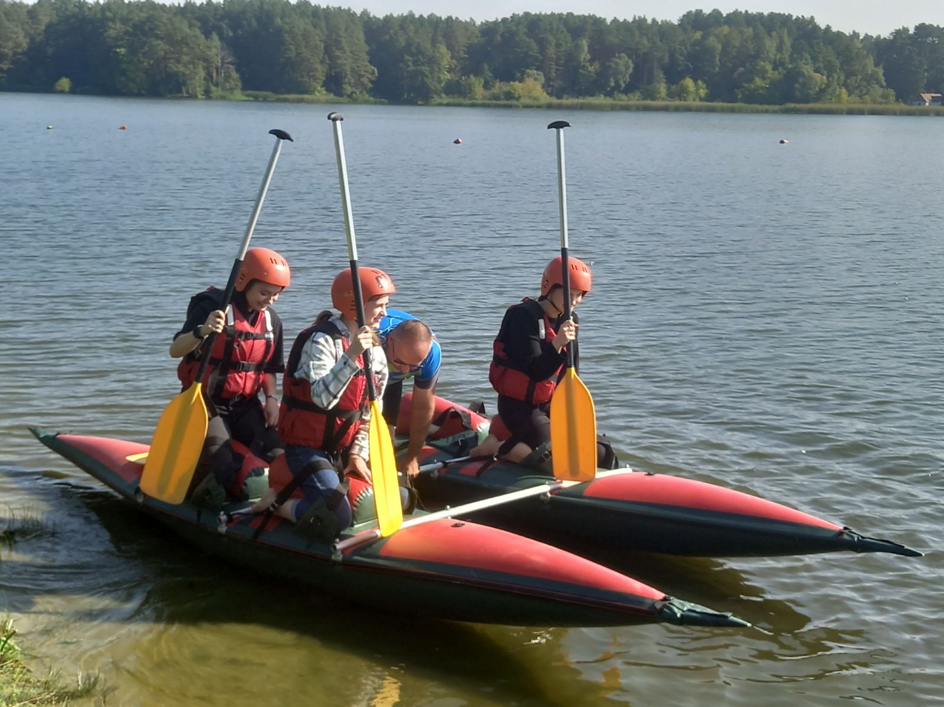
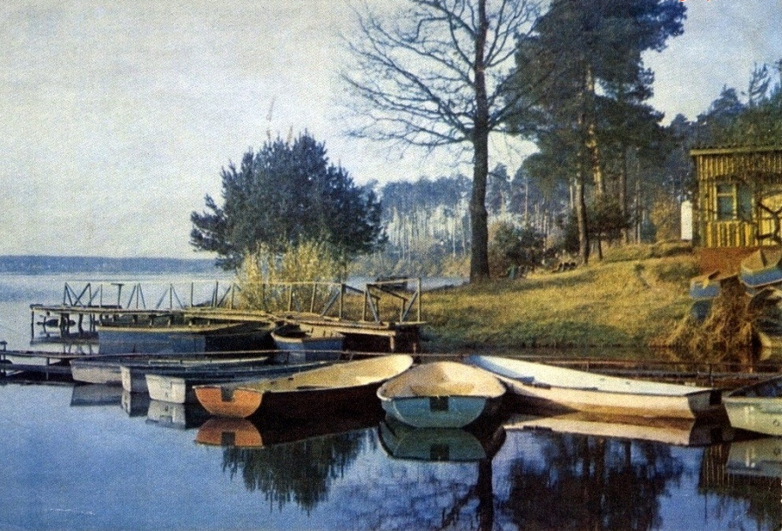
ЗУПИНКА ВОСЬМА. ГІДРОПАРК
Гідропарк — парк у Житомирі, розташований біля р. Тетерів. Його територія функціонально розбита на зони: пляжну, спортивну, тихого відпочинку, дитячу, прогулянково-лісопаркову. В зоні тихого відпочинку присутній ряд паралельних алей, який простягається вздовж водного басейну.
Вздовж річки розміщені два пляжі: дитячий та дорослий. Пляжна зона оформлена відсипним піском, розрахована на прийом не менше 6000 чол. одночасного відпочинку, облаштована кабінками для переодягання, парасольками від сонця, медпунктом, рятувальною станцією з наглядовою вежею.
На території гідропарку посезонно працюють такі атракціони: «Веселий потяг», «Дзвіночок», «Дитяча ланцюгова карусель», «Веселі гірки», «Доросла ланцюгова карусель», «Колесо огляду — М», «Берізка».
У 1983 р. гідропарк прикрашений скульптурами за мотивами українських казок. ("Коник-стрибунець" скульптора Й.С.Табачника)

Slide 13
ЗАГАЛЬНІ ВИСНОВКИ:
Результатом науково-пошукової роботи став екскурсійний маршрут м. Житомир, який був апробований на початку квітня 2024 р. із групами першого курсу. Його фахову оцінку дали викладачі туризму коледжу та відомі краєзнавці міста.
Сильними сторонами маршруту є: різноплановість, насиченість, збалансованість теоретичного матеріалу та активностей, продуманість логістики і харчування. Серед недоліків тестові групи вказали значну тривалість, залежність від погодних умов (половина екскурсії проводиться під відкритим небом), дороговизну пропонованих сувенірів.
Внесок автора: працюючи у місцевих бібліотеках, архіві, у ході бесід із краєзнавцями і старожилами був зібраний унікальний матеріал для портфеля екскурсовода-гіда. Розроблений квест парком та допоміжні активності для урізноманітнення екскурсії.
Новизна роботи: автор прагнув показати нові грані та особливості давно відомих об’єктів, відкрити їх з нової незнаної для більшості містян сторони.

Slide 14
Джерела та література:
Список джерел охоплює 54 позиції. Наведемо основні з них.
Державний архів Житомирської обл., Ф. 167, Спр. 146. Особова справа барона де Шодуара Івана Максиміліановича. 1889-1909 рр., 41 арк.
Державний архів Житомирської обл., Ф. 27. Оп. 1, Спр. 1660 Нотаріальний духовний заповіт І. М. де Шодуара. 1903 р. 4 арк.
Обзор Волынской губернии за 1911 г. Житомир, 1912. 102 с.
Обзор Волынской губернии за 1912 г. Житомир, 1913. 108 с.
Памятная книжка Волынской губернии на 1886 год / под ред. И. Ф. Мацкевича. Житомир: типография губернского правления, 1885. 313 с.
Памятная книжка Волынской губернии на 1893 год / под ред. И. Ф. Мацкевича. Житомир: типография С. П. Бродевича, 1893. 332 с.
Список землевладельцев и арендаторам Волынской губернии, во владении коих находится не менее 50 дес. земли. Житомир: губ. стат. ком., 1913. 270 с.
Список населенных мест Волынской губернии. Житомир: губ. стат. ком., 1911. 454 с.
Толмачев И. Н. Юго-Западный край. Статистическое обозрение / И. Н. Толмачев. К.,1897. 480 с.
Соціологічне опитування громадян «Туристична візитівка м. Житомир». Проведене Янчецькою А.О. на вулицях міста у березні 2024 р. Опитано 200 чол.
Буравський О. А. Поляки Волині у другій половині ХІХ – на початку ХХ ст. Житомир: вид-во ЖДУ, 2004. 168 с.
Доценко В. Соціально-економічне становище єврейської громади Волинської губернії (кінець ХІХ – початок ХХ ст.). URL : http://www.ualogos.kiev.ua/ fulltext.html?id=925
Житомирщина. Історичний нарис. Навчальний посібник. А.Б. Войтенко, О.М. Іващенко, О.С. Кузьмін. Житомир: «Полісся», 2008. 272 с.

Slide 15
Джерела та література:
Іващенко О. Монумент Вічної Слави (іст., мист.). [Ст. 83]. Пам’ятки і пам’ятні місця історії та культури міста Житомира і Житомирського району. Вип. 6. Житомир : Полісся, 2006. С. 156-158.
Молчанов В. Соціально-економічні й політичні умови життя міської еліти Правобережної України на початку ХХ ст. Київська старовина. 2002. №4. С. 46-57.
Опанасюк О. Є. Житомир : що? Де? Як? : фотопутівник / О. Є. Опанасюк, Ю. Л. Каповський. –
Київ : Мистецтво, 1984. 213 с.
Пам'ятки монументального мистецтва Житомирської області / обл. редкол. з підготов. тому Зводу пам'яток історії та культури України по Житомир. обл. ; [заг. ред., ілюстр., підготов. текстів Г. Мокрицького]. Житомир : Волинь, 2011. 286 с.
Таранець С.В. ПИЛИПОНИ. URL: http://www.history.org.ua/?termin=Pylypony (останній перегляд: 14.04.2024)
Пам'ятки Житомира : енциклопедія : Пам'ятки археології, історії та монументального мистецтва / за заг. ред. Г. Мокрицького. Житомир : Волинь, 2009. – 294 с.
Шинальський І. І. Підпільна боротьба на Житомирщині в 1941-1944 рр. Стривожена пам'ять : спогади ветеранів. Житомир : Льонок, 1993. С. 152-155.

